Slide 1

Der Sommersprachlager
” Die Freundschaft “
Motto:
”Deutsch mit Spaß !”
(Девіз: “Німецька із задоволенням”!)
Schule in Ssynkiw

Slide 2

Список учнів
№ | Прізвище та ім’я учня | Клас | Примітка
1 | Андрушко Аліна | 7
2 | Ільніцька Марія | 7
3 | Когут Ірина | 6
4 | Крупич Галина | 6
5 | Михайлів Марія | 6
6 | Шевчук Діана | 6
7 | Шевчук Юлія | 6
8 | Черепаха Інна | 7
9 | Фенюк Наталія | 6
10 | Яремко Людмила | 6

Slide 3
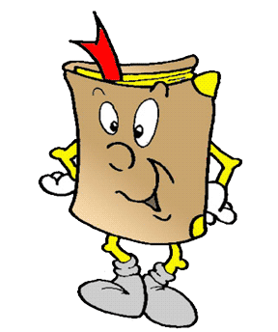
Мета проведення літнього мовного табору
“ Дружба ” :
Здобути необхідні мовні навички ;
Непомітно подолати мовний бар’єр ;
Удосконалювати свою розмовну мову ;
Поєднати навчання із захопливим відпочинком ;
Отримати мотивацію для подальшого удосконалення німецької мови .

Slide 4

План роботи літнього мовного табору
“ Дружба ” :
1-ий день(30.05) Ласкаво просимо ! «Herzlich willkommen !»
Оформлення назви та девізу табору ;
Тематична рухлива гра з м’ячем «Будьмо знайомі» ;
Анкетування ;
Інтерактивна гра «Павутинка дружби» .

Slide 5
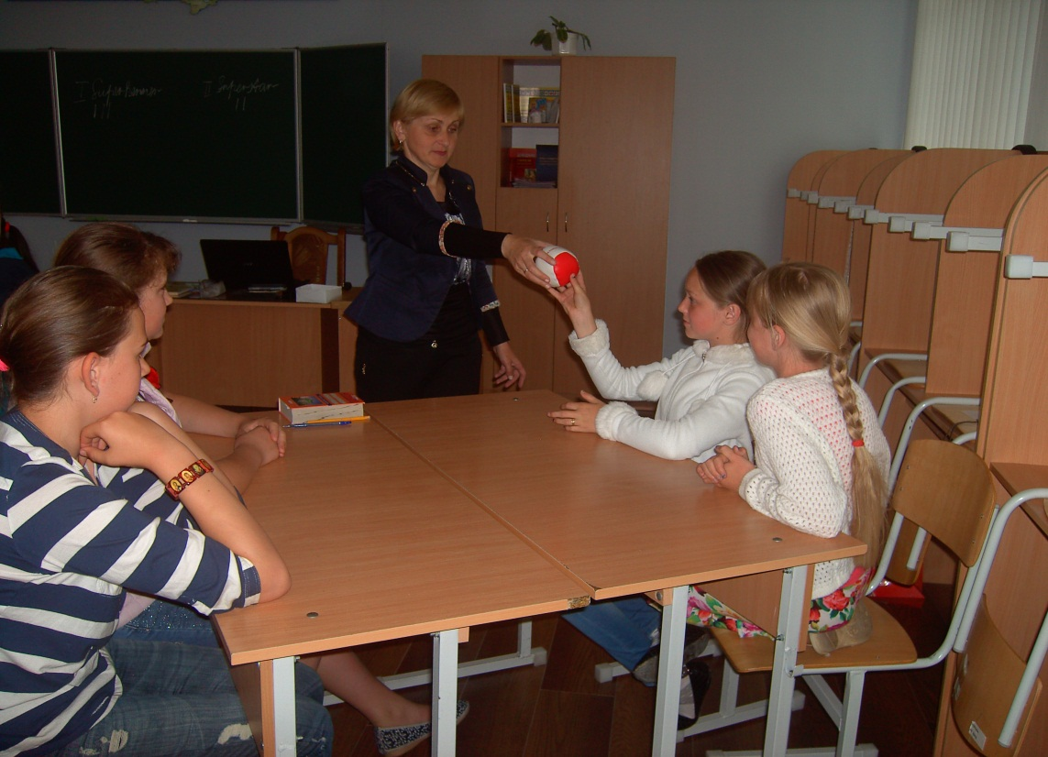
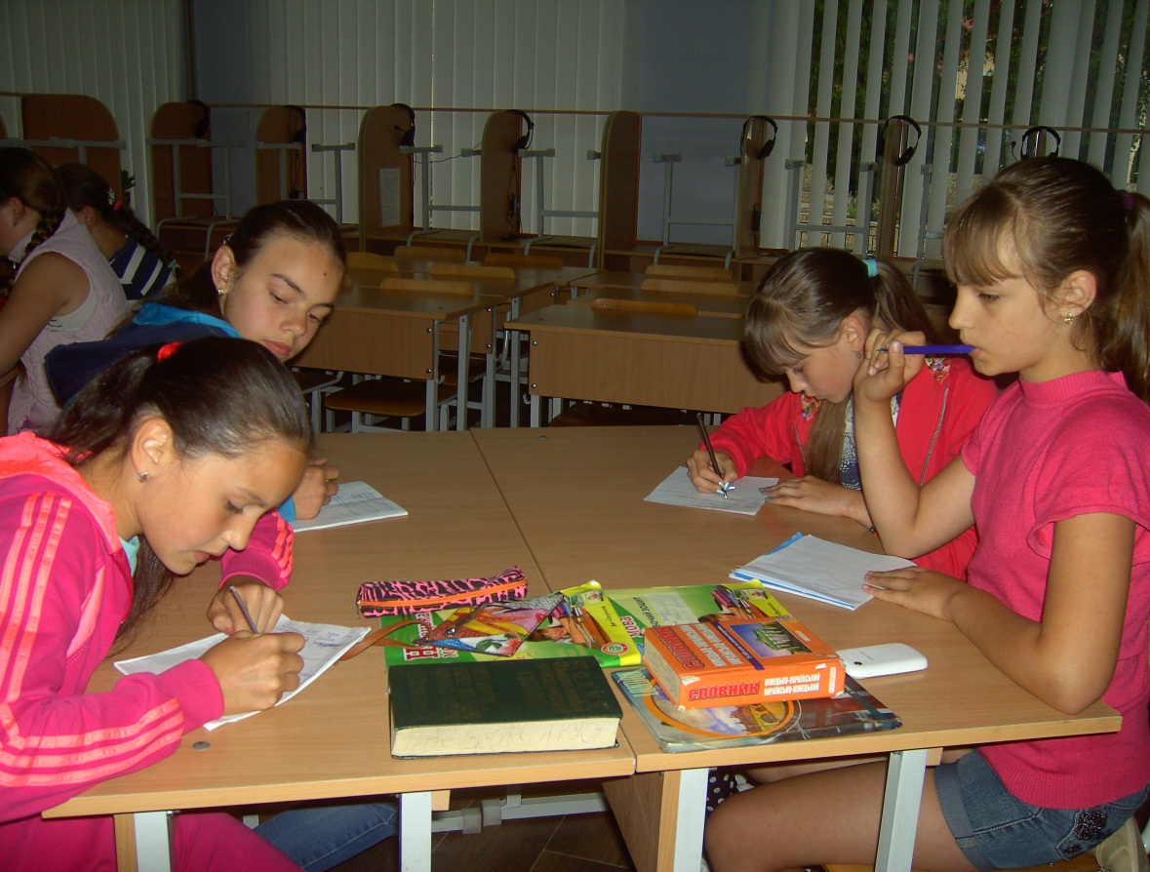


Slide 6

2-ий день (31.05) День спорту «Der sportliche Tag»
Фізкультхвилинка ;
Перегляд відеофільму про відомих німецьких та українських спортсменів ;
Гра з м’ячем та закріплення лексики .

Slide 7
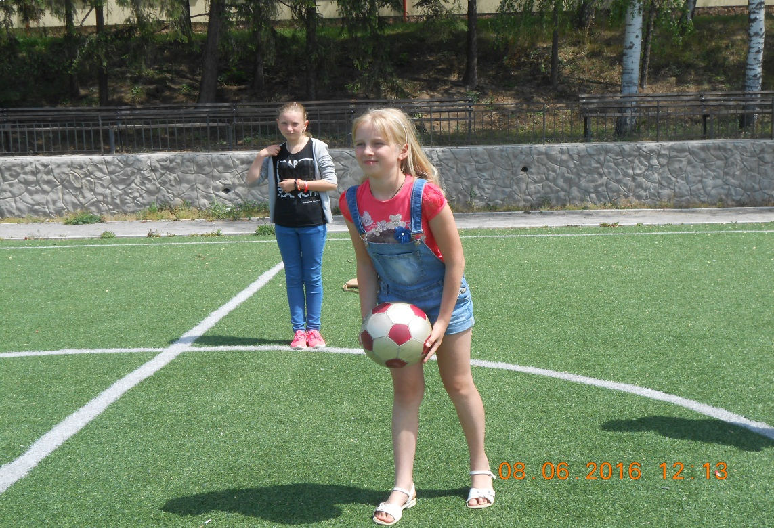
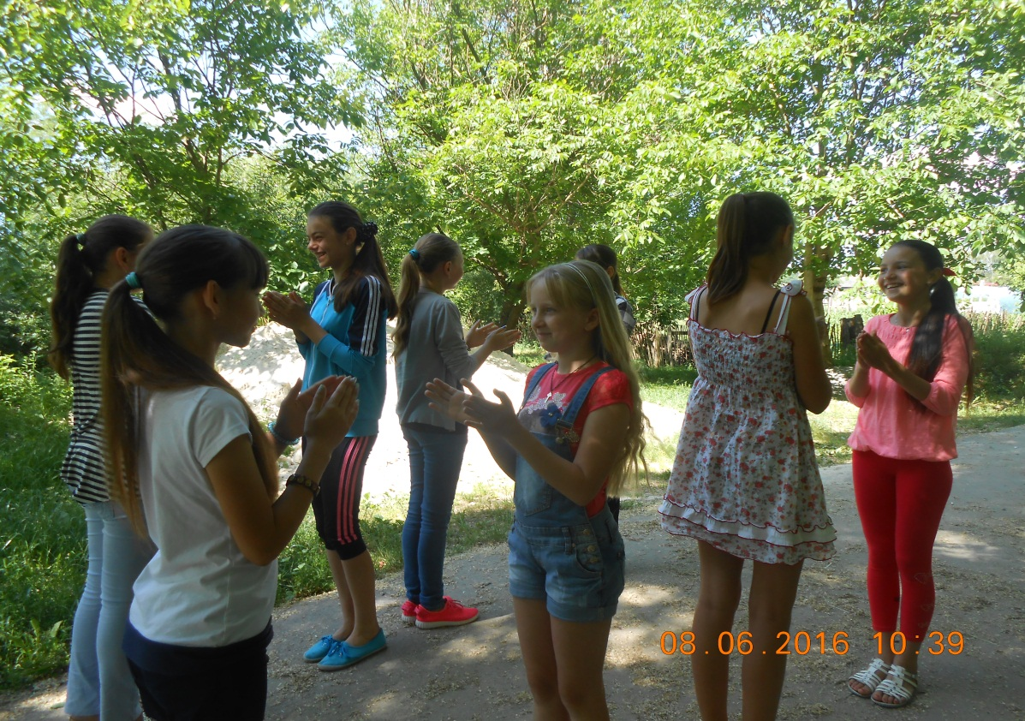


Slide 8

3-ий день (01.06) День дружби «Der Tag der Freundschaft»
Фізкультхвилинка ;
Конкурс малюнків «Я малюю друга » ;
Гра «Memory-Spiel» ;
Виготовлення листівок та їх підпис .

Slide 9

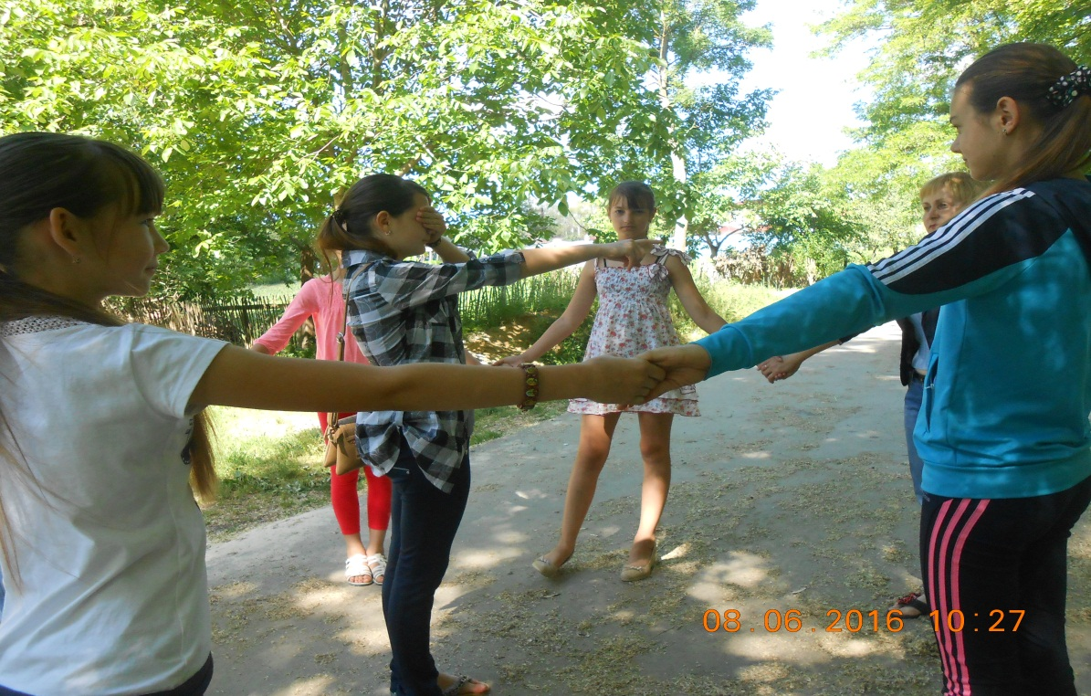
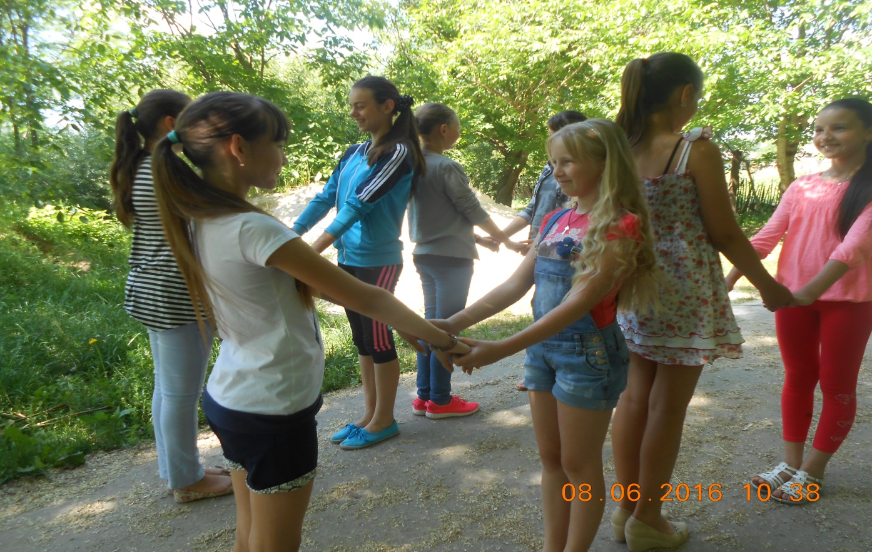

Slide 10

4-ий день (02.06) День пісні «Der Tag des Liedes»
Фізкультхвилинка ;
Вивчення української пісні німецькою мовою «Підманула підвела » «Hast gesagt unter der Weide» ;
Караоке –гра на кращого виконавця ;
Змагання « Інсценізування німецьких пісень ».

Slide 11
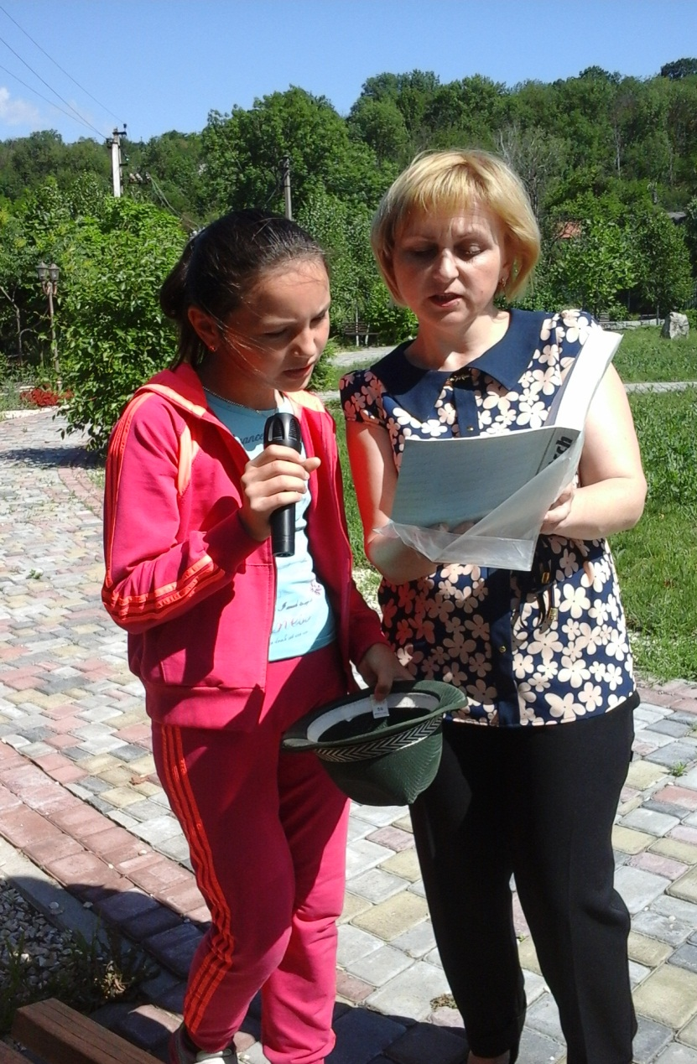
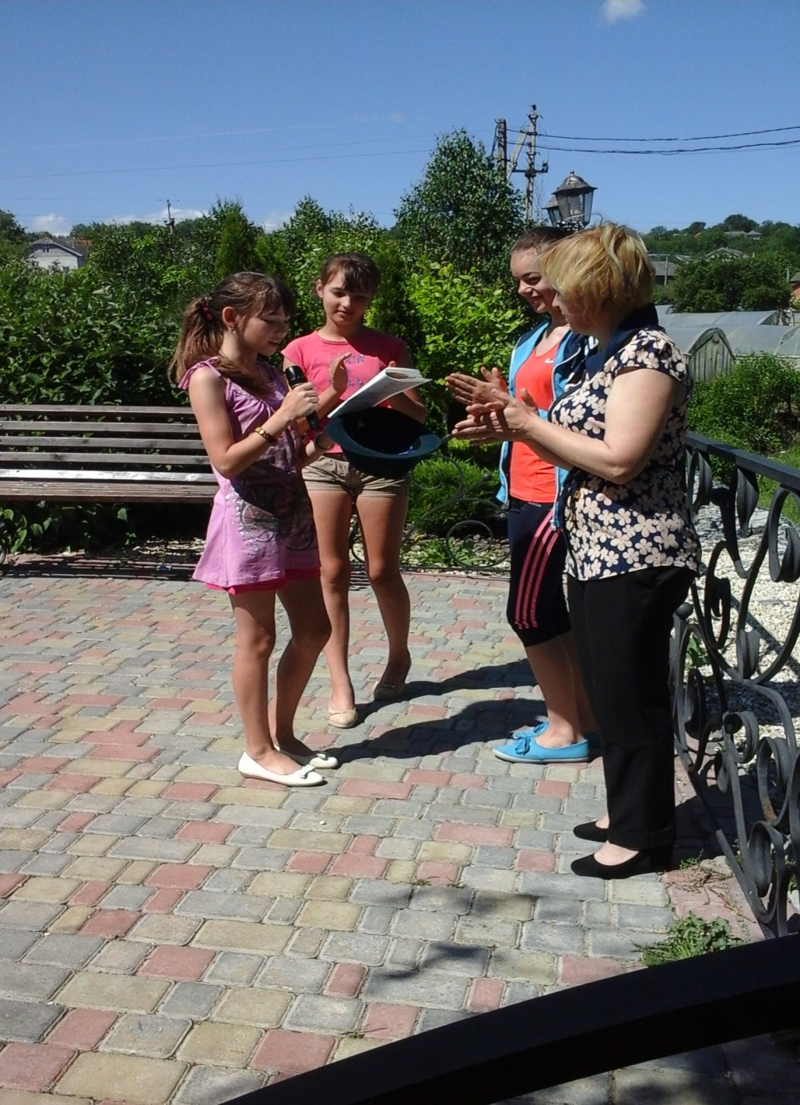


Slide 12

5-ий день (03.06) День сім’ї «Der Tag der Familie»
Фізкультхвилинка ;
Мовний пінг-понг (запитання - відповіді);
Розучування віршів і приказок про сім’ю ;
Складання пазлів та проведення вікторини .

Slide 13

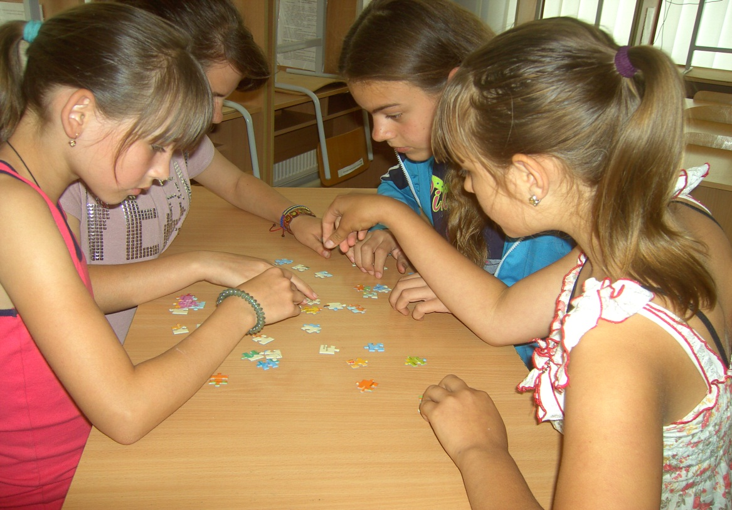
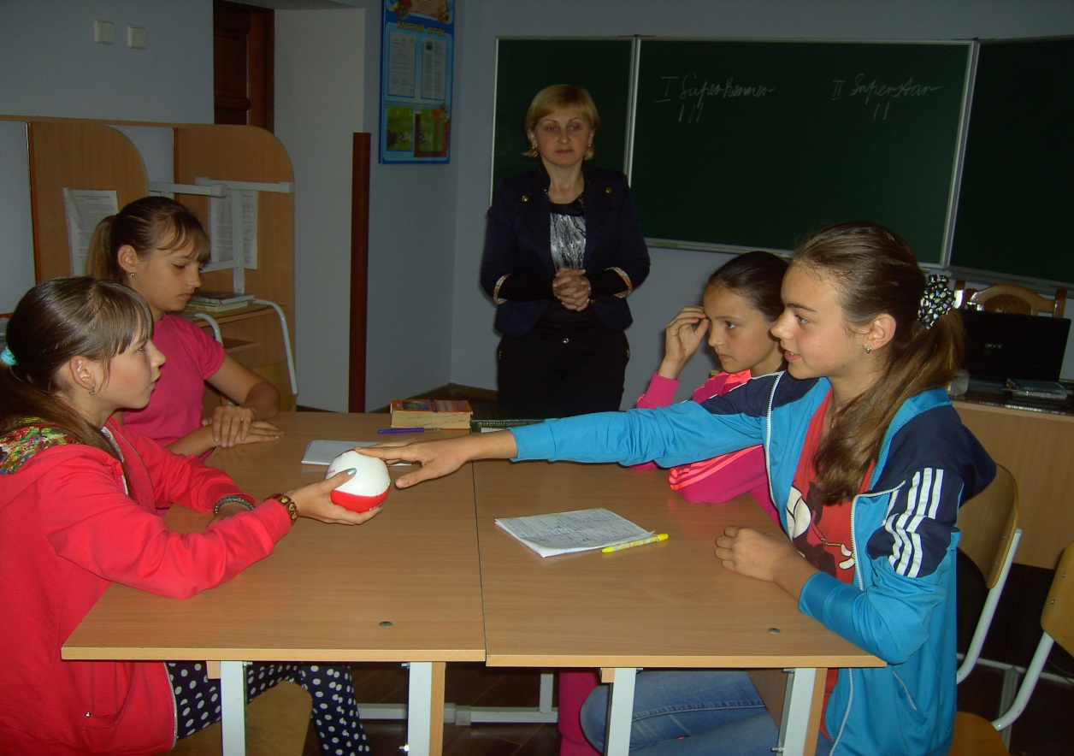

Slide 14

6-ий день (06.06) День поезії «Der Tag der Poesie»
Фізкультхвилинка ;
Читання віршів німецькою мовою ;
Конкурс на кращого читця німецької поезії «In der deutschen Weltpoesie».

Slide 15

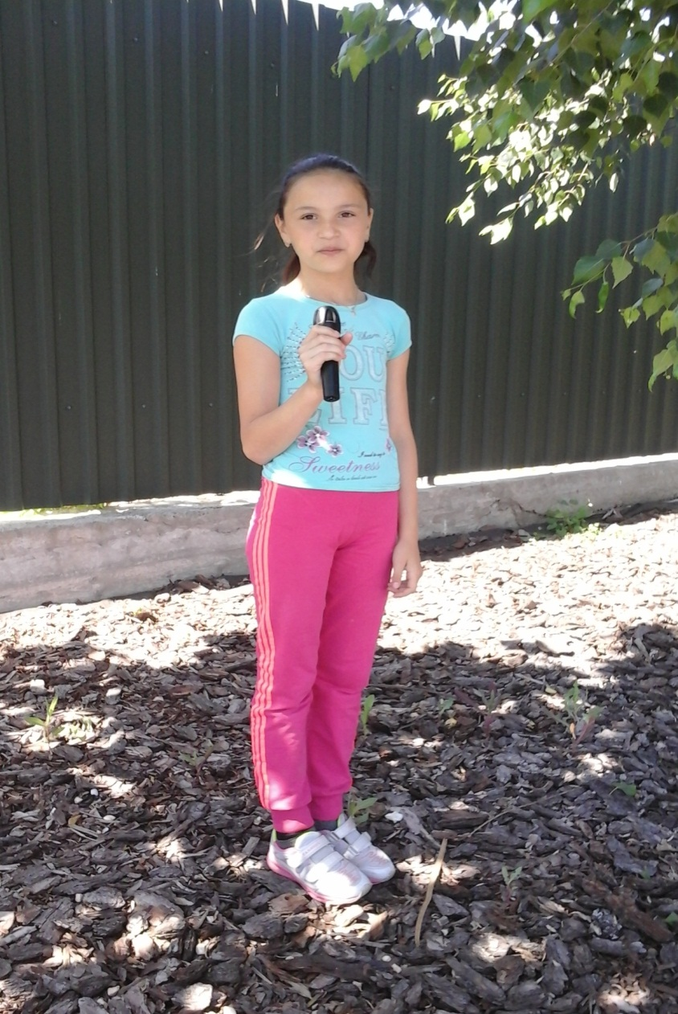
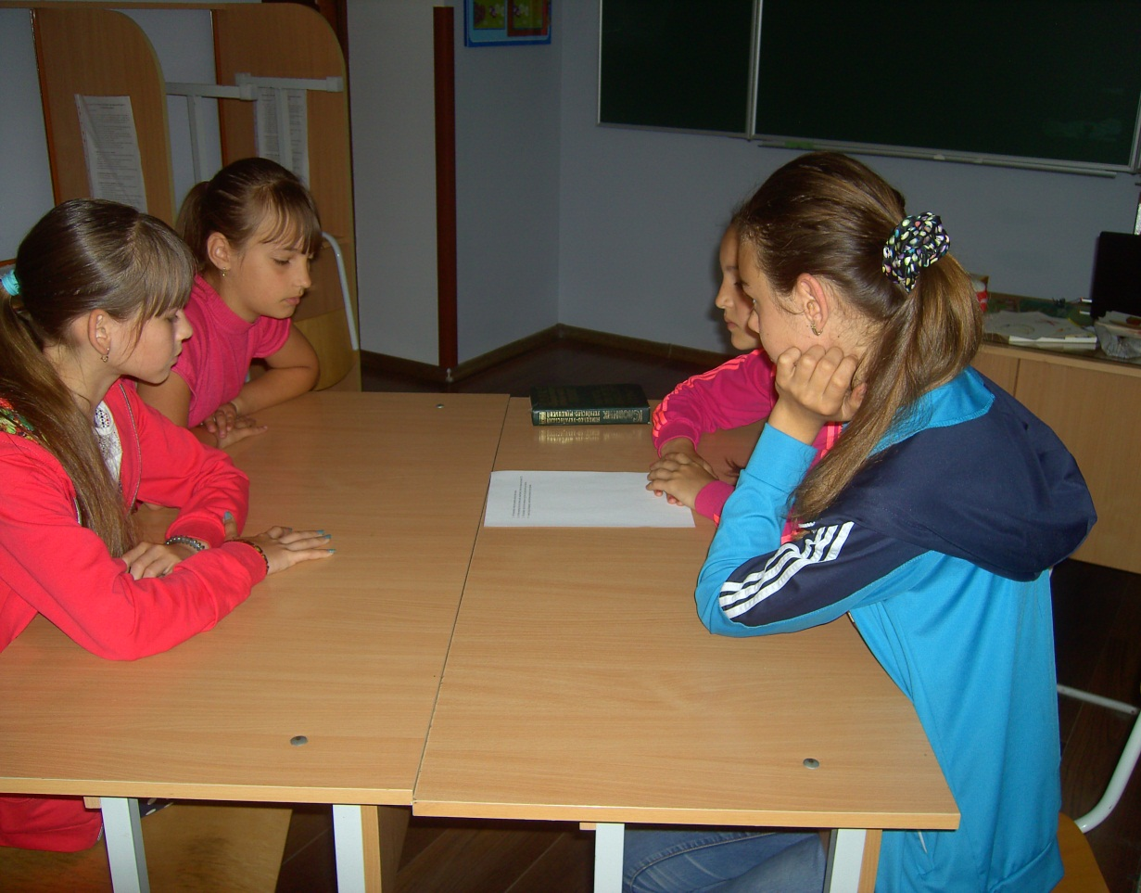

Slide 16

7-ий день (07.06) День розумника «Der Tag des Klugschwätzers»
Фізкультхвилинка ;
Гра «Хто більше знає ?» ;
Вікторина «Найрозумніший»(«Der beste Deutschkenner») ;
Перегляд мультфільмів та їх обговорення .

Slide 17
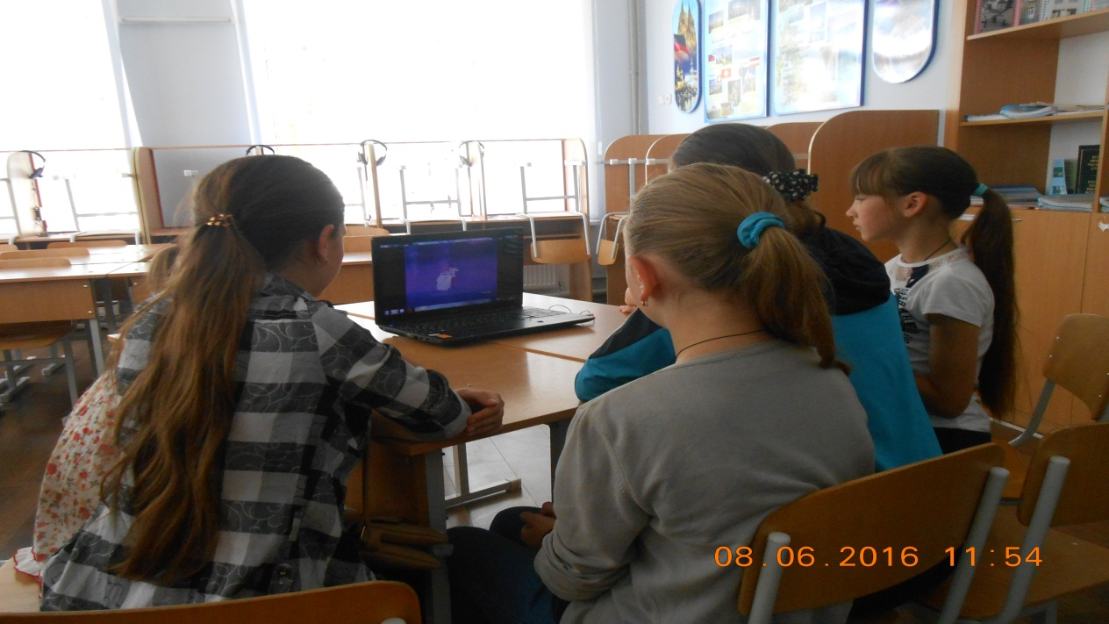

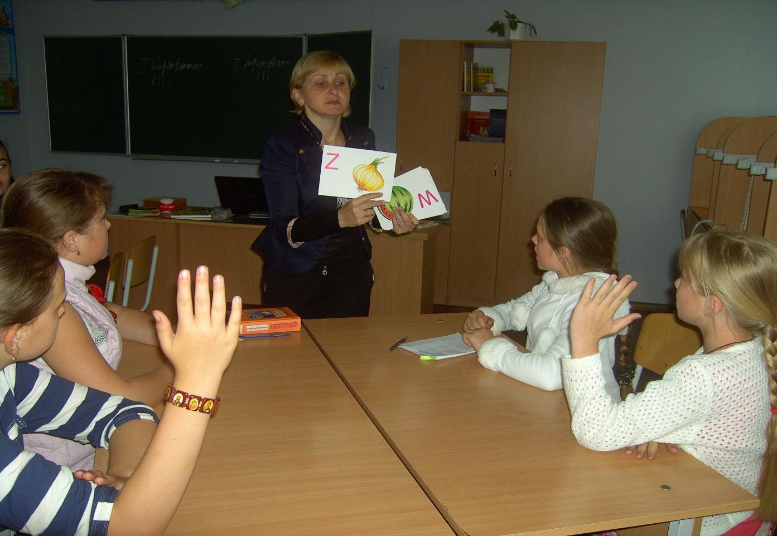

Slide 18


8-ий день (08.06) День довкілля «Der Tag der Natur»
Фізкультхвилинка ;
Екскурсія до річки та розучування пісень;
Конкурс «Мій найкращий паперовий кораблик» ;

Slide 19
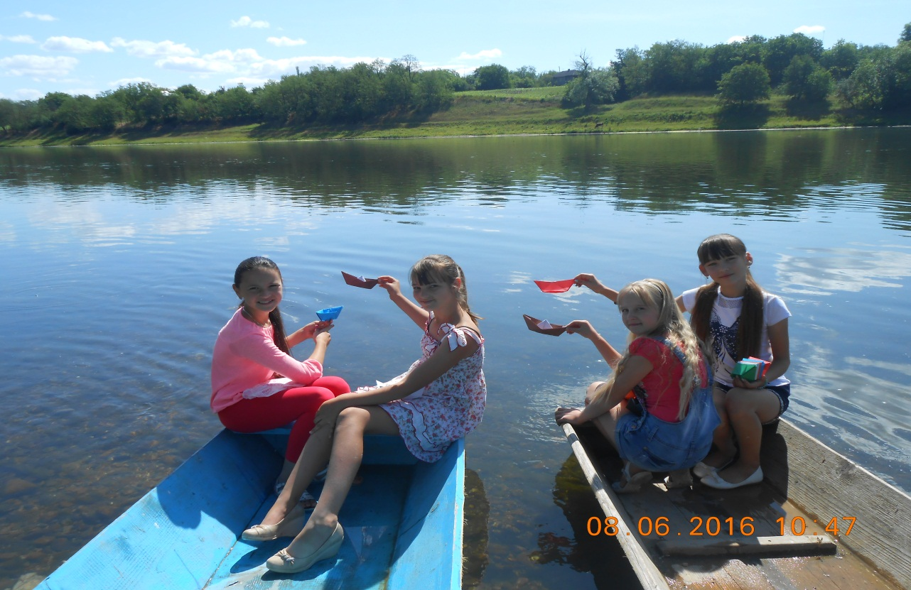
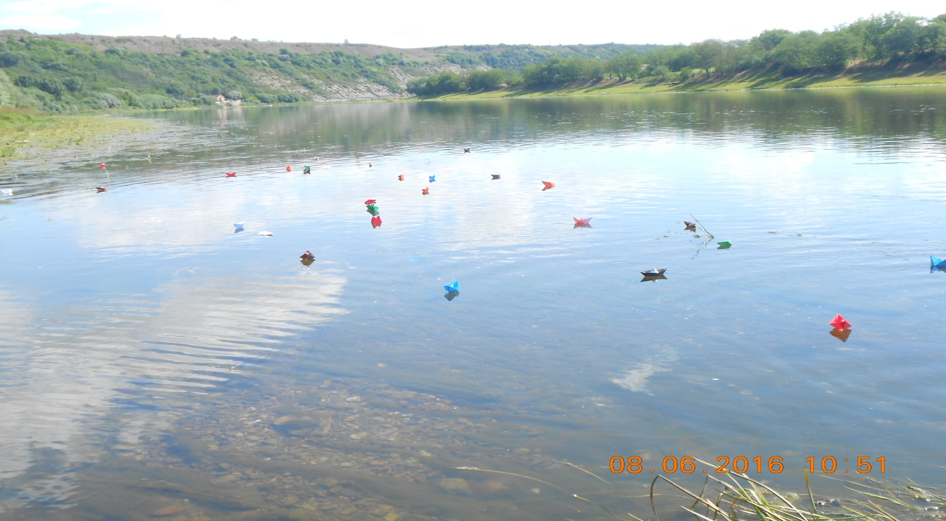


Slide 20

9-ий день (09.06)День мрій «Der Tag der Träume»
Фізкультхвилинка ;
Написання твору-роздуму на тему : «Meine Träume» ;
Створення дерева бажань .

Slide 21
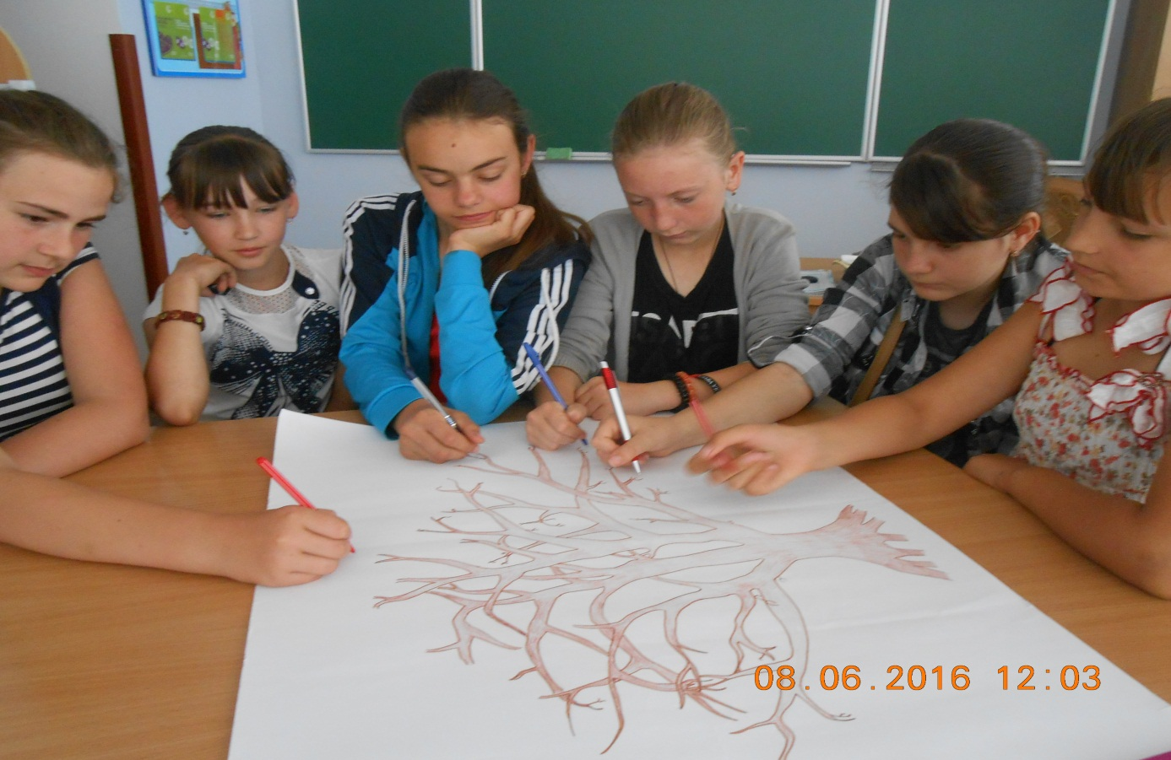
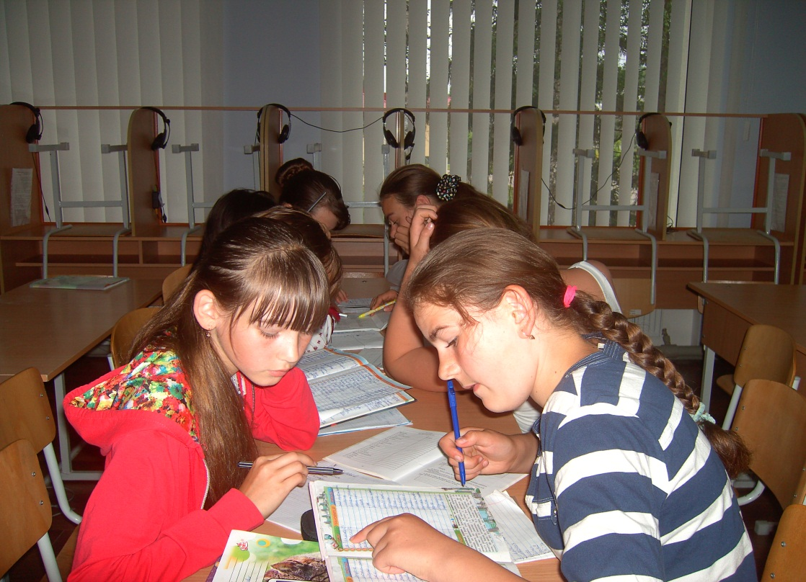
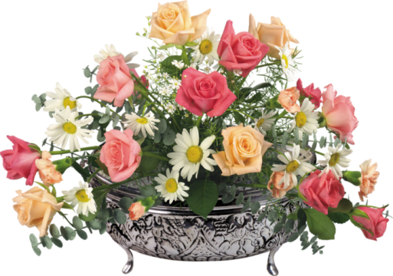

Slide 22

10-ий день (10.06)День прощання «Der Tag der Abschied»
Фізкультхвилинка ;
Створення колажу та його презентація ;
Малюнки на асфальті на різну тематику ;
Нагородження активістів та підсумки роботи у мовному таборі «Дружба» .

Slide 23
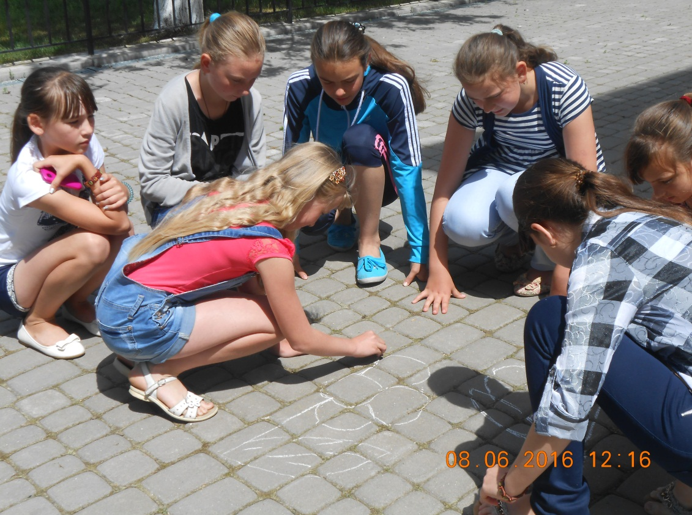
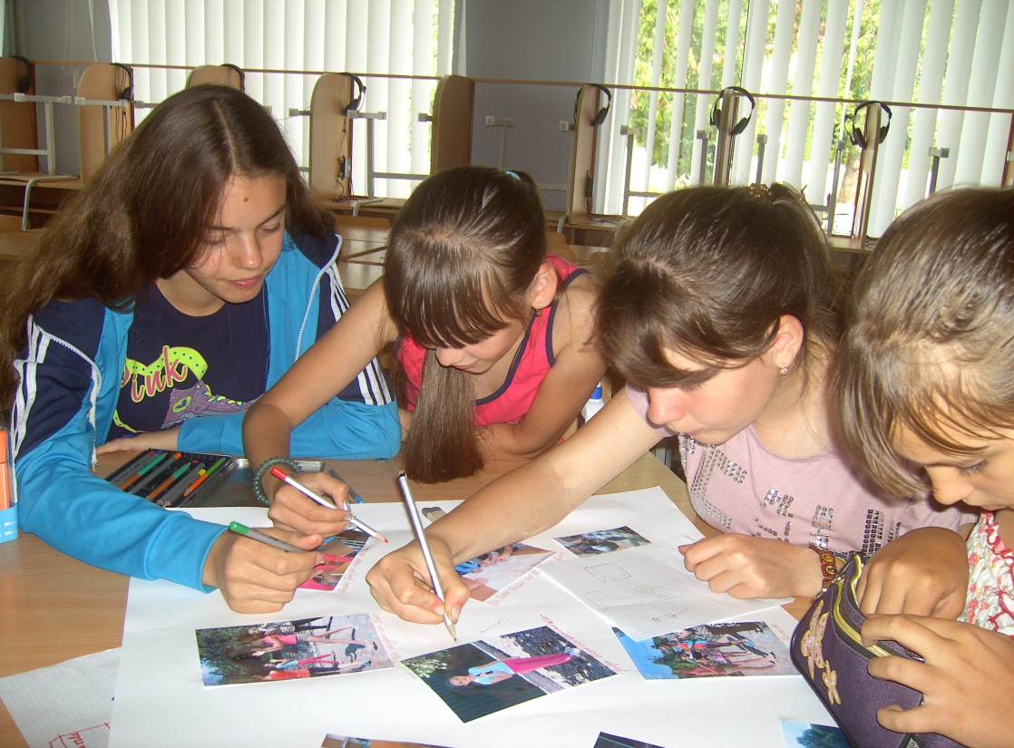


Slide 24
